Slide 1
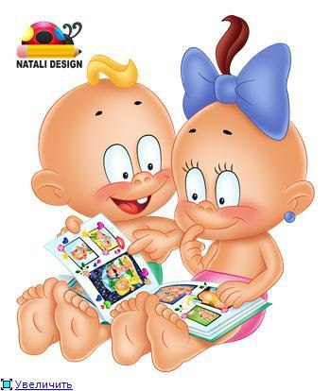
развитие мелкой моторики у дошкольников
информация для родителей

Slide 2
Учёными доказано , что около трети всей площади двигательной проекции коры головного мозга занимает проекция кисти руки , причём она расположена так близко к речевой зоне , что это даёт все основания рассматривать кисть руки как ещё один «орган речи» , такой же , как и артикуляционный аппарат.

Slide 3
Влияние мануальных действий на развитие мозга было известно ещё древним учёным , жившим до н. э. в Китае, Японии, Индии.
Они утверждали , что игры с участием рук и пальцев приводят в гармоничные отношения тело и разум , поддерживают мозговые системы в превосходном состоянии.

Slide 4
Поэтому для детей с нарушениями речи тренировка движений пальцев и кисти рук является важнейшим фактором , стимулирующим речевое развитие ребёнка , способствующим улучшению артикуляционных движений , мощным средством, повышающим работоспособность коры головного мозга, стимулирующим развитие мышления ребёнка.
Уровень развития мелкой моторики –один из показателей интеллектуальной готовности к школьному обучению

Slide 5
«…Истоки творческих способностей детей и их дарований – на кончиках пальцев»
В. А. Сухомлинский.

Slide 6
развитие мелкой моторики
«сухой бассейн»
самомассаж , массаж
пальчиковая гимнастика
игры с песком
рисование , лепка, аппликация
конструирование из мелких деталей
выкладывание узоров из мозаики
(из пуговиц , фасоли ,семян , и т.п.)
обводки
штриховки
трафареты
оригами
пазлы,
шитьё , вязание , вышивание
работа с бисером
тренажёры
(эспандеры )
пальчиковые игры

Slide 7
Главное , что должны запомнить родители :
-ребёнка следует заинтересовать (поиграйте вместе с ним ), так как занятия должны приносить радость ребёнку ;
-игры и упражнения надо проводить регулярно , а время от времени – только тогда они будут эффективны.

Slide 8
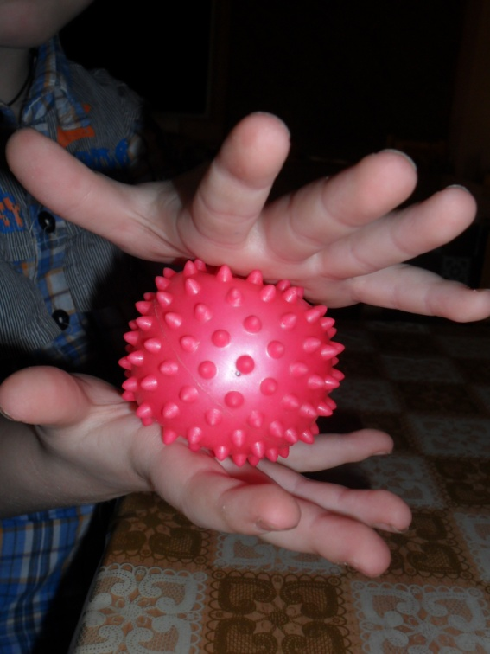
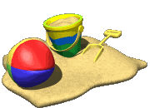
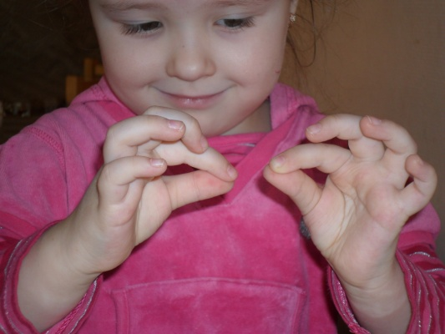
Массаж пальчиков и кистей рук
Игры с песком
Пальчиковая гимнастка

Slide 9
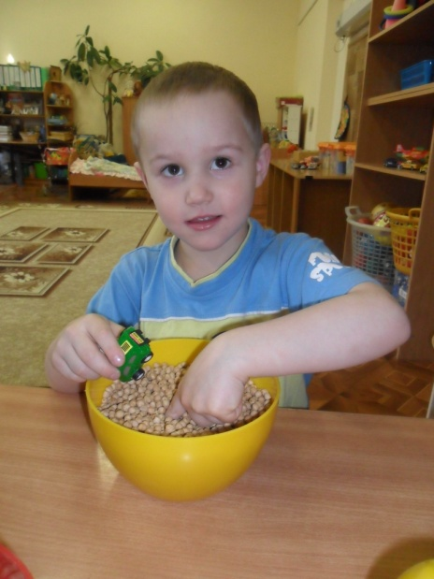
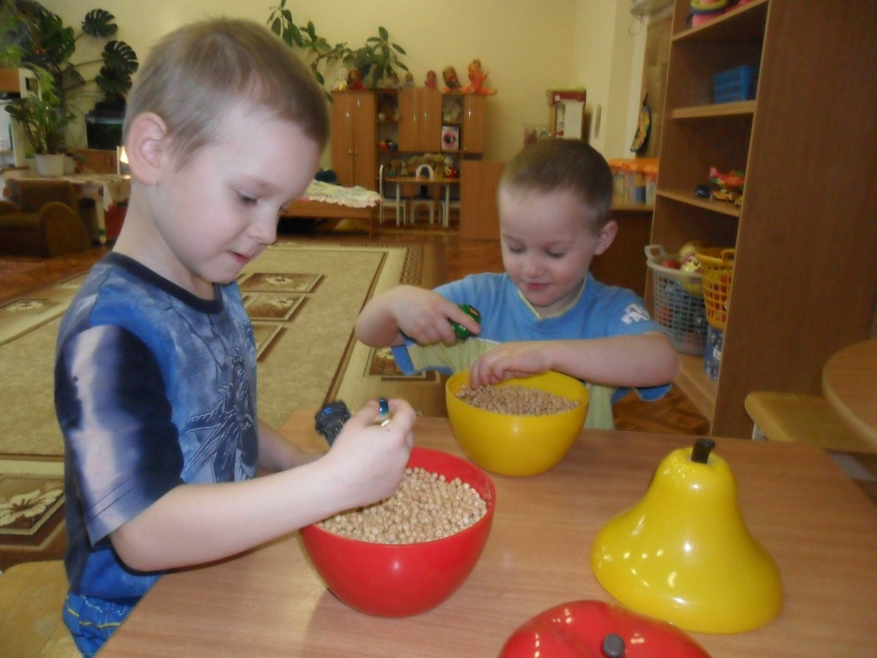
«Сухой бассейн»

Slide 10
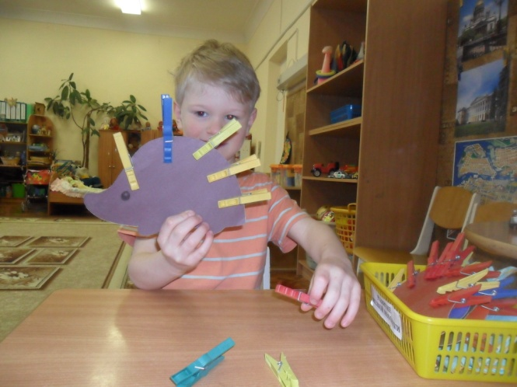
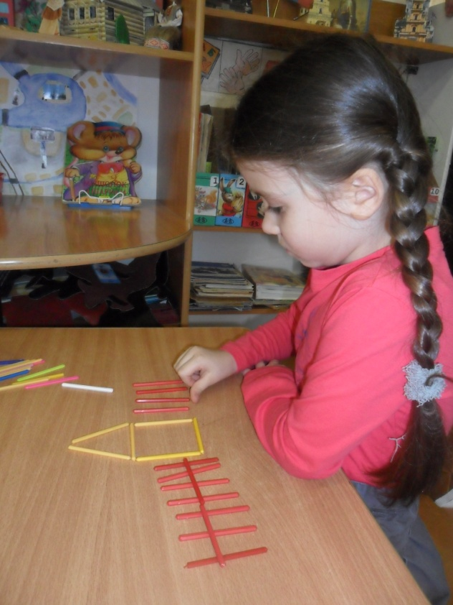
Игры с прищепками , со счётными палочками

Slide 11
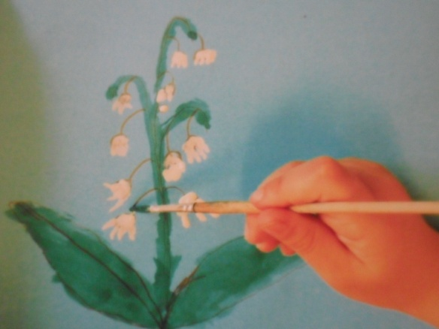
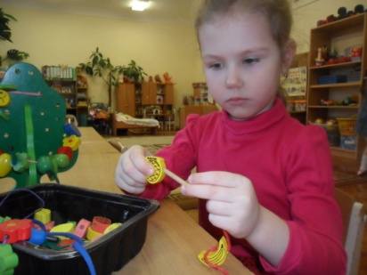
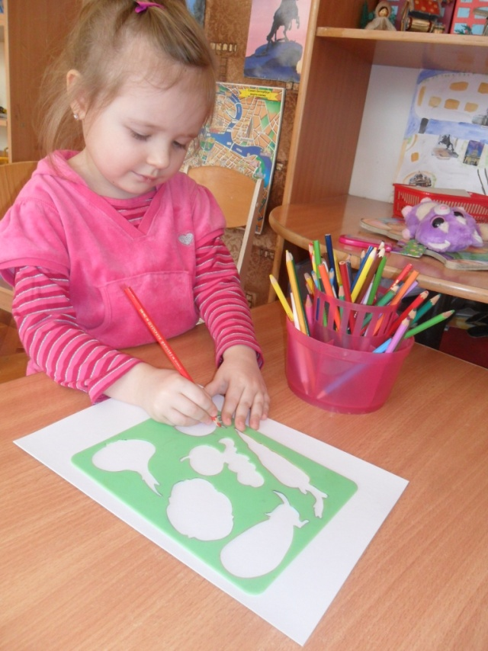
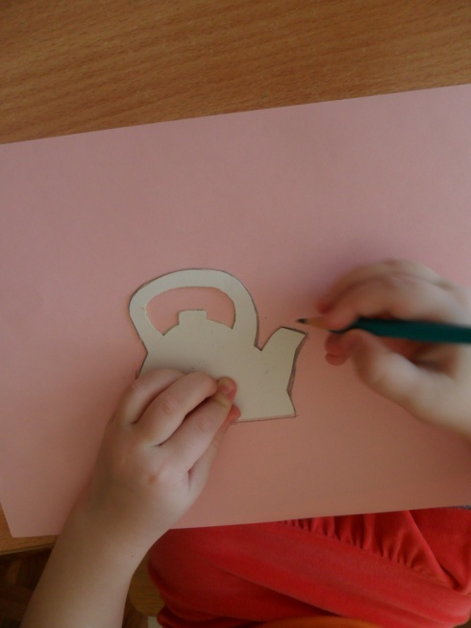
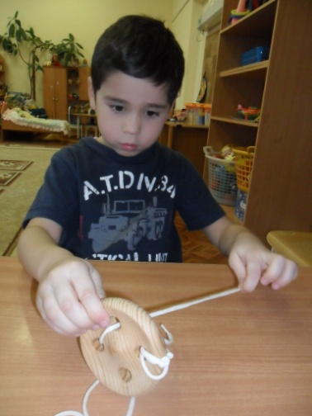
рисование
шнуровки
(трафареты , обводки )

Slide 12
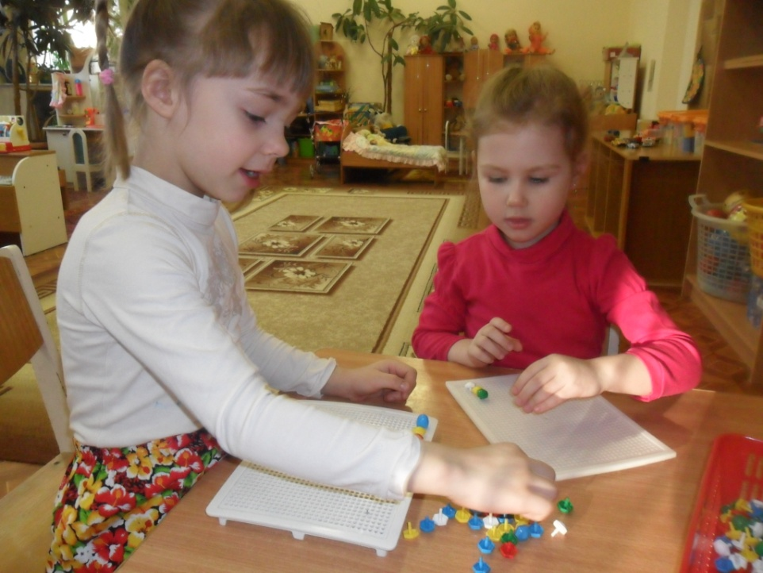
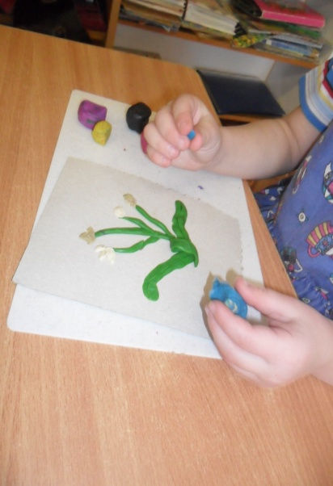
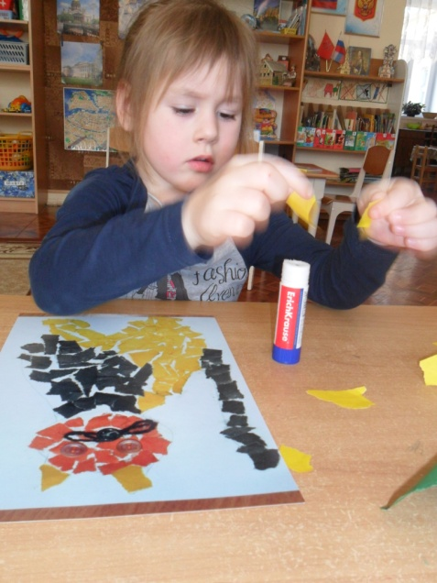
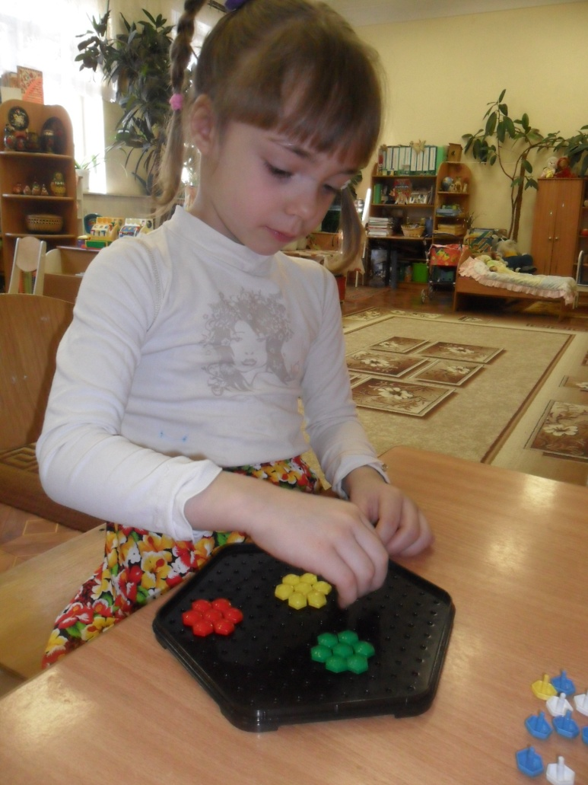
Мозаика
Аппликация, лепка

Slide 13
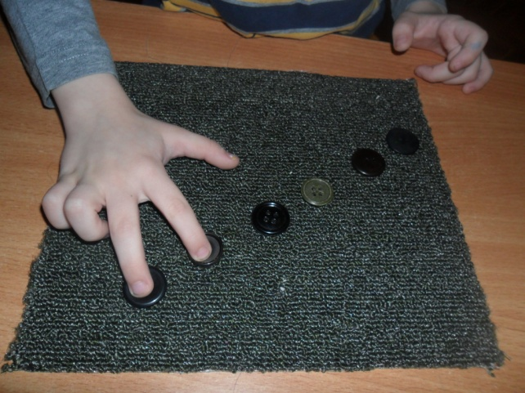
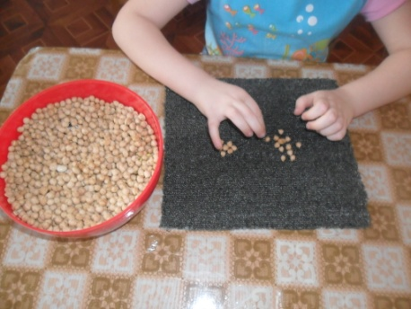
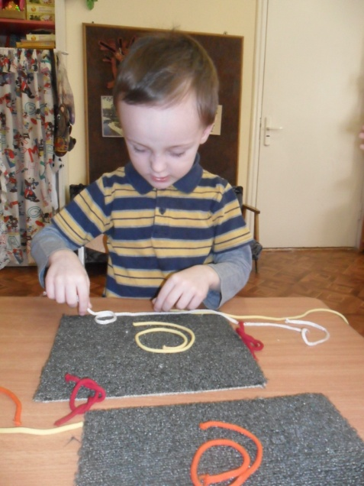
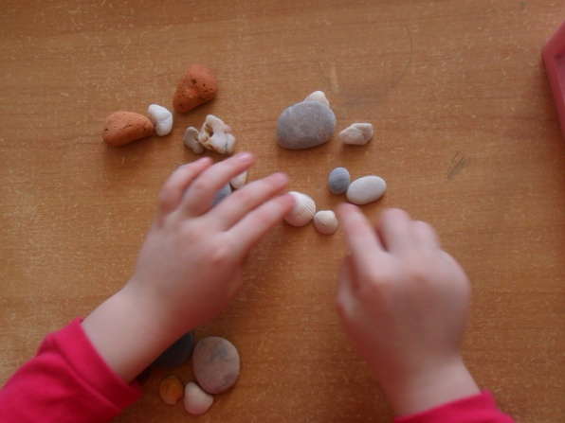
Выкладывание узоров из пуговиц , камушков , горошин, верёвочек

Slide 14
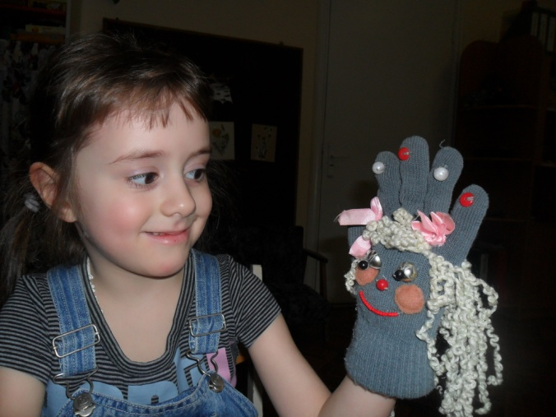
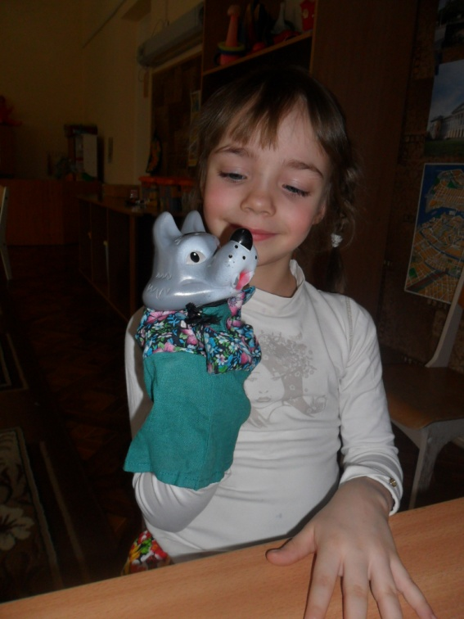
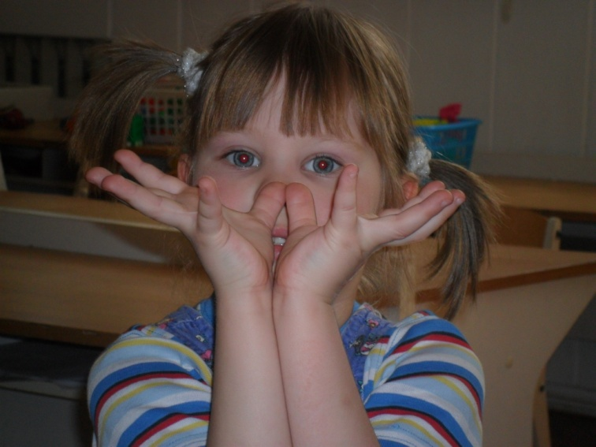
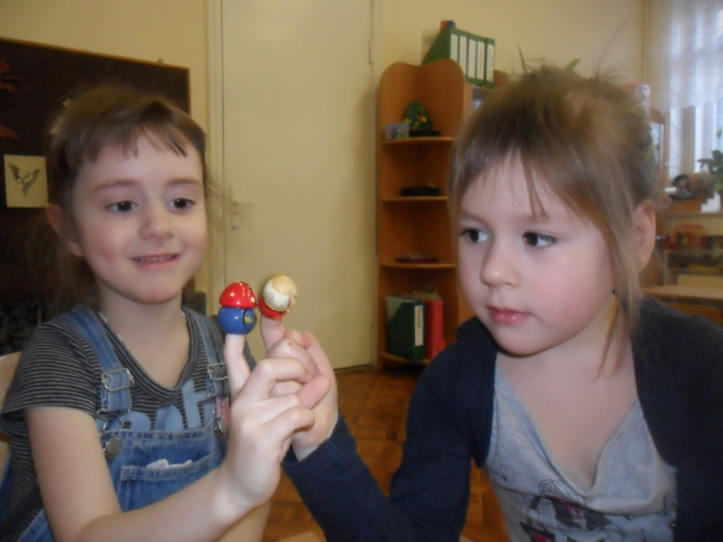
Пальчиковый театр , театр «би - ба – бо »
Пальчиковые игры

Slide 15
Надеюсь , что предложенные здесь игры и упражнения будут интересны вашему ребёнку и помогут в развитии мелкой моторики.
СПАСИБО!

